Slide 1

第1章 C++基础知识
主讲老师：陈小玉
著作：《趣学算法》《趣学数据结构》
《算法训练营》（入门篇、提高篇、进阶篇）

Slide 2
循环结构
在实际生活中，经常会将同一件事情重复做很多次，在C++语言中，也经常需要重复执行同一代码块，这时就需要使用循环结构。
循环结构
for
while
do while

Slide 3
循环结构
continue
for
break

Slide 4
循环结构
for语句

Slide 5
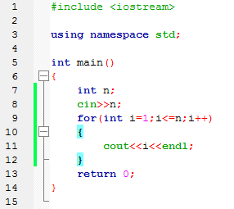
循环结构
实例1
输入一个整数n，输出1～n的所有整数。

Slide 6
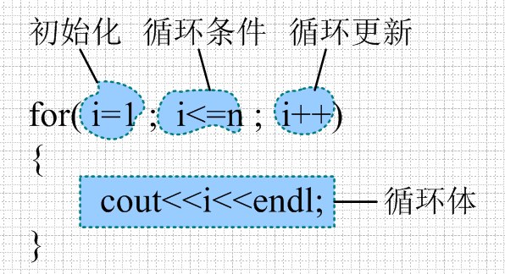
循环结构
for语句

Slide 7
循环结构
break语句
break语句是指直接跳出所在的循环。

Slide 8
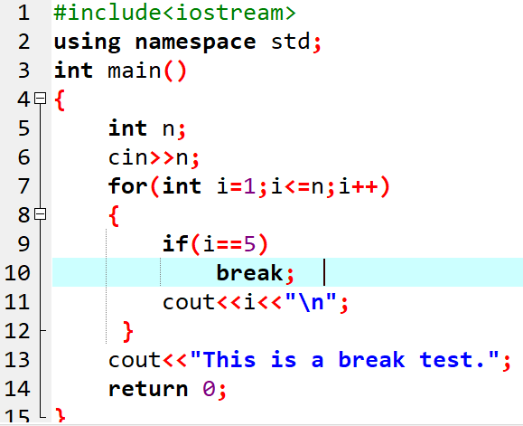
循环结构
实例2
输入一个整数n，输出1～n的所有整数，遇到5时停止。

Slide 9
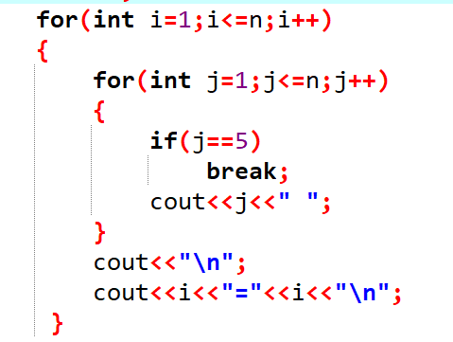
循环结构
实例3
输入一个整数n，输出n行1～n的整数（其中， 输出1～n的整数时遇到5停止）。
break语句直接跳出所在的循环。

Slide 10
循环结构
continue语句
continue语句是指直接执行下一次循环。

Slide 11
循环结构
实例4
输入一个整数n，输出1～n的所有整数，遇到偶数时不输出。

Slide 12
循环结构
实例5
输入一个整数n（0<n<10），输出n! 。

Slide 13
循环结构
实例6
输出斐波那契数列第100项（ F(1)= F(2)= 1； F(N)= F(N-1) + F(N-2) ）。

Slide 14
循环结构
while语句
while语句会反复地进行条件判断，只要条件成立，{}内的执行语句就会一直执行，直到条件不成立，while循环才会结束。

Slide 15
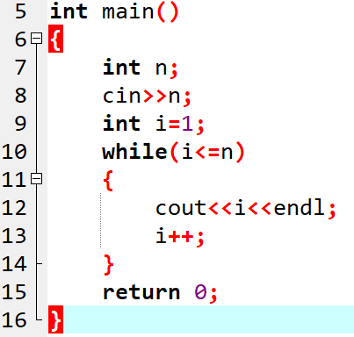
循环结构
实例7
输入一个整数n，输出1～n的所有整数。

Slide 16
循环结构
while语句

Slide 17
循环结构
do while语句
do…while循环语句先要执行一次循环体再判断循环条件。

Slide 18
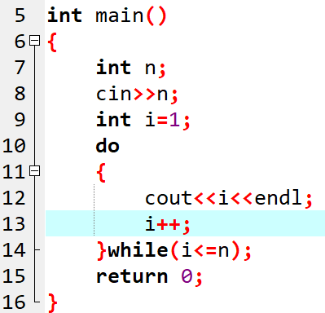
循环结构
实例8
输入一个整数n，输出1～n的所有整数。
特别注意：do while循环体至少执行一次。

Slide 19
循环结构
while、do while的区别
while语句是先判断循环条件，再决定是否执行循环体。
do while语句是先执行循环体，再判断循环条件，至少执行一次循环体。

Slide 20
循环结构
for、while的区别
for语句省略了测试条件时，将认为条件为true。
for语句可以用初始化语句声明一个局部变量，while语句不可以。
如果循环体中包含continue，for语句跳到循环更新处，while语句直接跳到循环条件处。
无法预知循环次数，或者循环更新不是规律的增减时，用while语句。

Slide 21
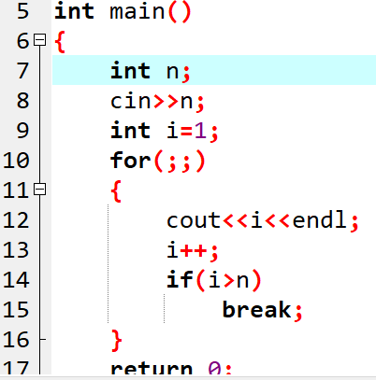
循环结构
实例9
输入一个整数n，输出1～n的所有整数。
for语句省略条件时，将认为条件为true。

Slide 22
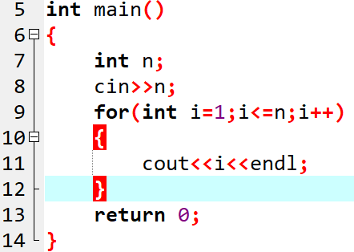
循环结构
实例10
输入一个整数n，输出1～n的所有整数。
for语句可以用初始化语句声明一个局部变量，while语句不可以。

Slide 23
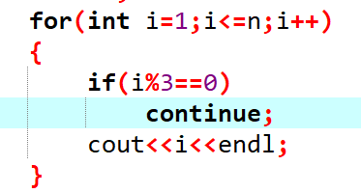
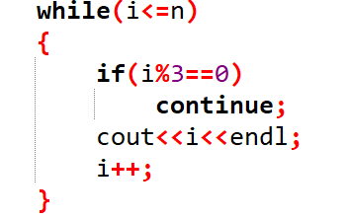
循环结构
实例11
输入一个整数n，输出1～n的所有整数，跳过3的倍数。
如果循环体中包含continue，for语句跳到循环更新处，while语句直接跳到循环条件处。

Slide 24
循环结构
实例12
输入一个大于1的整数n（n<100），若n为奇数，则n变为3n+1；否则n变为n/2。经过若干次转换，n会变为1停止，输出变换次数。
无法预知循环次数，或者循环更新不是规律的增减时，用while语句。

